Slide 1
아름다운 옛 이야기
1절
1/12

Slide 2
2/12

Slide 3
3/12

Slide 4
4/12

Slide 5
5/12

Slide 6
6/12

Slide 7
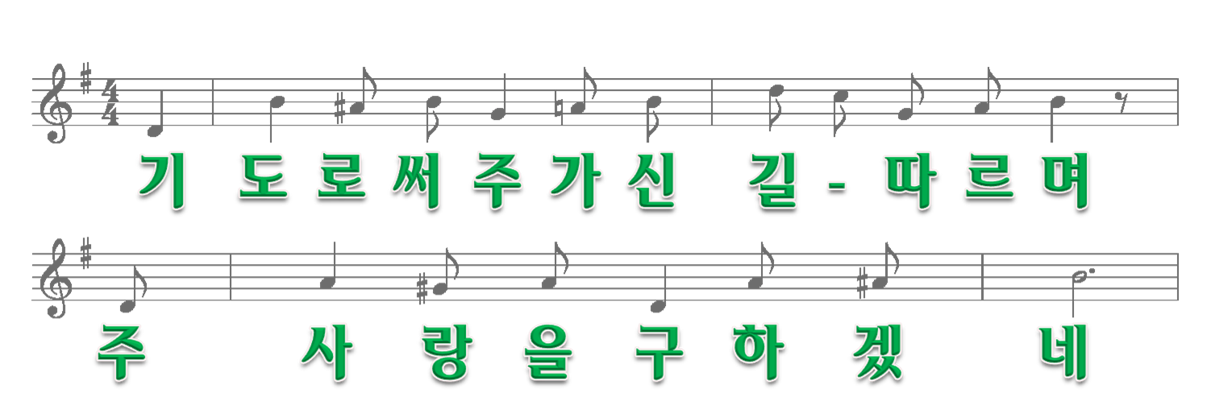
2절
7/12

Slide 8
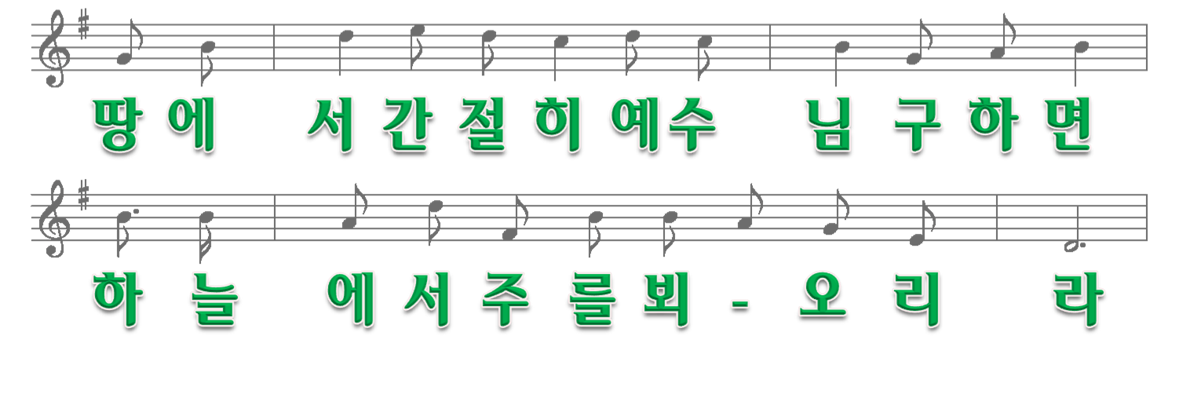
8/12

Slide 9
9/12

Slide 10
10/12

Slide 11
11/12

Slide 12
12/12

